Slide 1
TEC i tal
Status april 2023

Slide 2
ETU resultat EUD
Kilde: https://insight.response.dk/356l2h - opgøres på en skala fra 1-100
Notes:
Februar 2023

Slide 3
ETU resultat EUD – historisk udvikling
Kilde: https://uni.uddannelsesstatistik.dk/Pages/Reports/1860.aspx - opgøres på en skala fra 1-5
Notes:
Februar 2023

Slide 4
EUD Elevtrivsel benchmarking 2022
Kilde: https://uddannelsesstatistik.dk/Pages/Reports/1641.aspx - opgøres på en skala fra 1-5
Notes:
Februar 2023

Slide 5
ETU resultat HCØ
Kilde: https://insight.response.dk/356l2h - opgøres på en skala fra 1-100
Notes:
Februar 2023

Slide 6
ETU resultat HCØ – historisk udvikling
Kilde: https://uni.uddannelsesstatistik.dk/Pages/Reports/1860.aspx - opgøres på en skala fra 1-5
Kilde: https://uni.uddannelsesstatistik.dk/Pages/Reports/1860.aspx - opgøres på en skala fra 1-5
Notes:
Februar 2023

Slide 7
HTX Elevtrivsel benchmarking 2022
Kilde: https://uddannelsesstatistik.dk/Pages/Reports/1641.aspx - opgøres på en skala fra 1-5
Notes:
Februar 2023

Slide 8
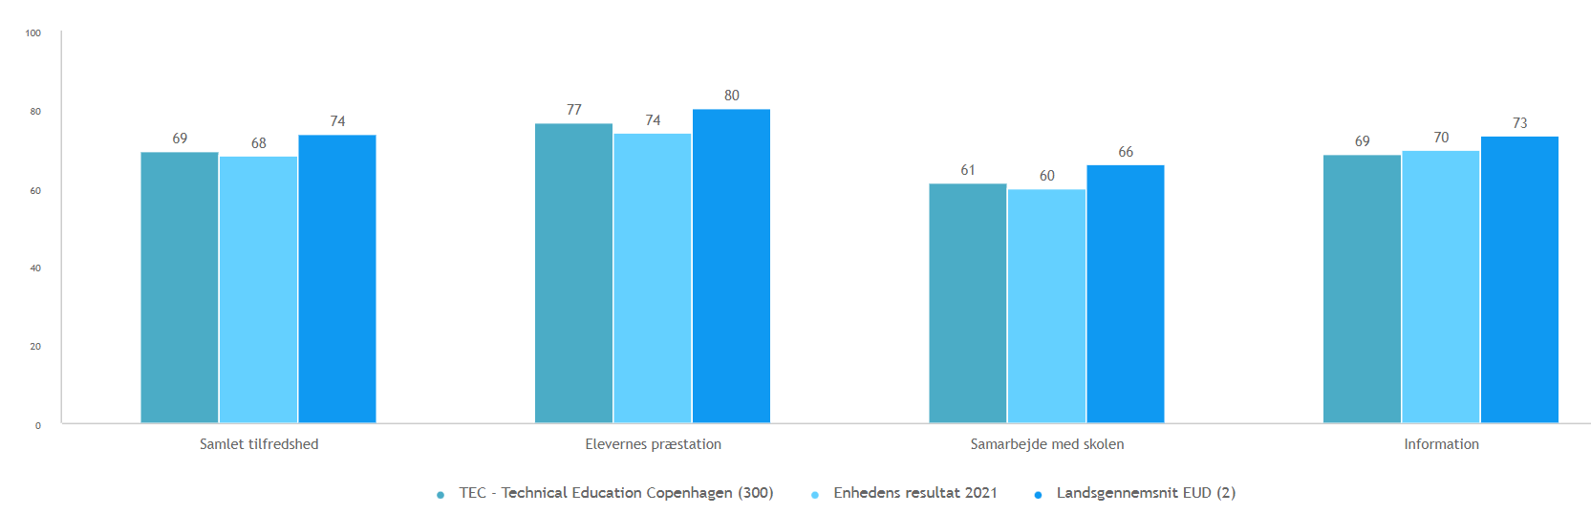
Resultat VTU – EUD 2022
VTU Ennova værktøj
Udsendte skemaer 860 Besvarede skemaer 185 Svarprocent 22%
Notes:
Februar 2023

Slide 9
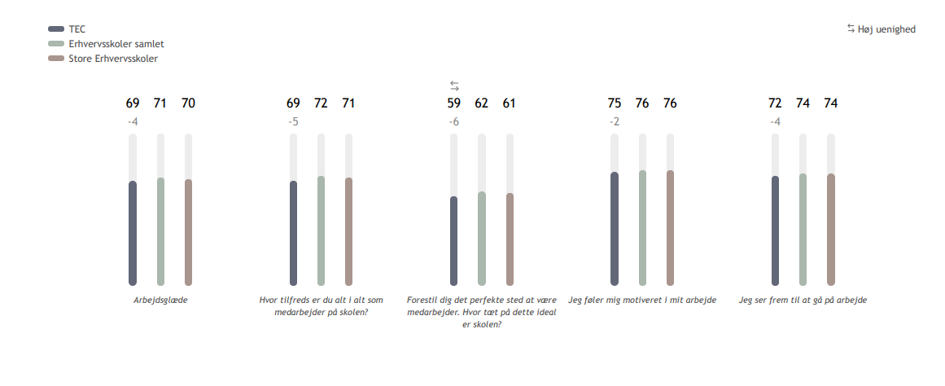
MTU 2023 - Arbejdsglæde
Kilde: Actionpilot
Notes:
April 2023

Slide 10
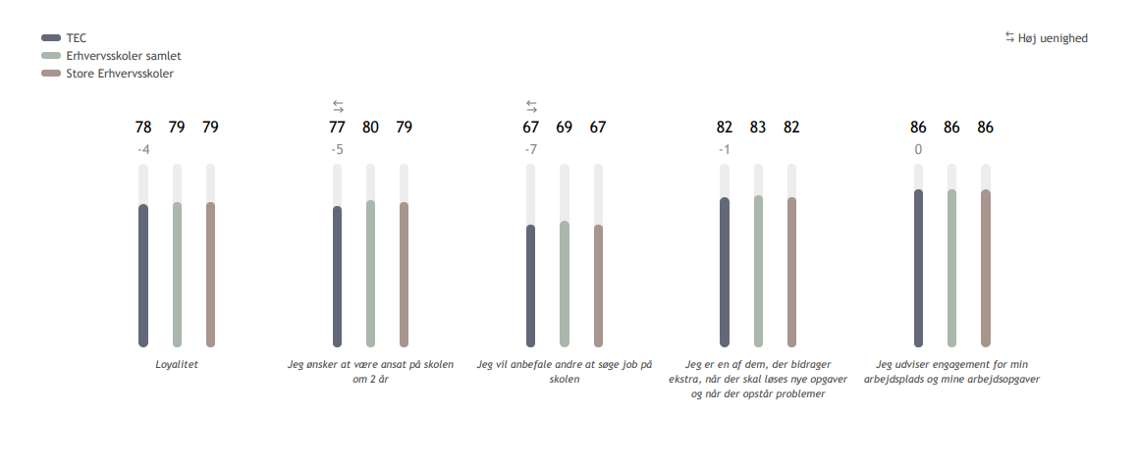
MTU 2023 - Loyalitet
Kilde: Actionpilot
Notes:
April 2023

Slide 11
EUD Elevfravær
Kilde: https://uddannelsesstatistik.dk/Pages/Reports/2000.aspx
Notes:
Februar 2023 (opdateres maj)

Slide 12
EUD Elevfravær benchmarking
Kilde: https://uddannelsesstatistik.dk/Pages/Reports/2000.aspx
Notes:
Maj 2023

Slide 13
EUD Elevfravær GF2 uddannelser
Kilde: https://uddannelsesstatistik.dk/Pages/Reports/2000.aspx
Uddannelse GF2 | 2020 | 2021 | 2022 | jan-23 | feb-23 | mar-23 | 2023 Total
Automatik- og procesuddannelsen | 11,2% | 10,7% | 14,4% | 19,9% | 18,8% | 14,0% | 17,4%
Bygningsmaler | 12,2% | 12,0% | 15,1% | 20,6% | 21,6% | 19,0% | 20,3%
Cykel- og motorcykelmekaniker | 9,8% | 12,7% | 11,0% | 16,2% | 18,2% | 19,4% | 17,7%
Data- og kommunikationsuddannelsen | 13,2% | 13,0% | 17,4% | 16,1% | 14,9% | 15,9% | 15,6%
Elektriker | 12,0% | 13,3% | 17,8% | 12,9% | 15,7% | 15,8% | 14,8%
Finmekaniker | 13,6% | 12,8% | 23,0% | 14,0% | 21,6% | 16,5% | 17,1%
Flytekniker | 3,9% | 4,8% | 5,2% | 3,2% | 2,9% | 4,8% | 3,7%
Karrosseriteknikeruddannelsen | 12,4% | 12,3% | 10,4% | 9,4% | 16,1% | 17,1% | 14,2%
Køletekniker | 7,5% | 8,7% | 16,8% | 11,4% | 14,5% | 18,6% | 15,2%
Lager- og terminaluddannelsen | 18,9% | 15,2% | 9,8% | 12,5% | 7,6% | 8,7% | 9,7%
Lastvognsmekaniker | 9,5% | 13,0% | 9,9% | 9,9% | 19,1% | 14,7% | 14,3%
Lufthavnsuddannelsen | 14,1% | 11,2% | 19,9% | 24,6% | 38,4% | 33,1% | 31,4%
Ortopædist | 21,6% | 21,8% | 20,4% | 11,0% | 12,7% | 17,6% | 14,2%
Personvognsmekaniker | 10,1% | 18,4% | 17,4% | 13,6% | 14,6% | 13,1% | 13,7%
Serviceassistent | 11,5% | 10,1% | 20,4%
Skiltetekniker | 4,3% | 14,7% | 13,5% | 17,2% | 19,6% | 17,3% | 17,8%
Smed | 13,4% | 15,9% | 19,1% | 14,7% | 19,1% | 20,2% | 18,2%
Vejgodstransportuddannelsen | 16,1% | 12,1% | 14,7% | 8,7% | 7,6% | 7,6% | 7,9%
VVS-energi | 8,1% | 8,5% | 11,9% | 12,9% | 15,0% | 11,3% | 12,8%
Notes:
Maj 2023

Slide 14
HTX Elevfravær benchmarking
Kilde: https://uddannelsesstatistik.dk/Pages/Reports/2032.aspx
Notes:
Juni 2023

Slide 15
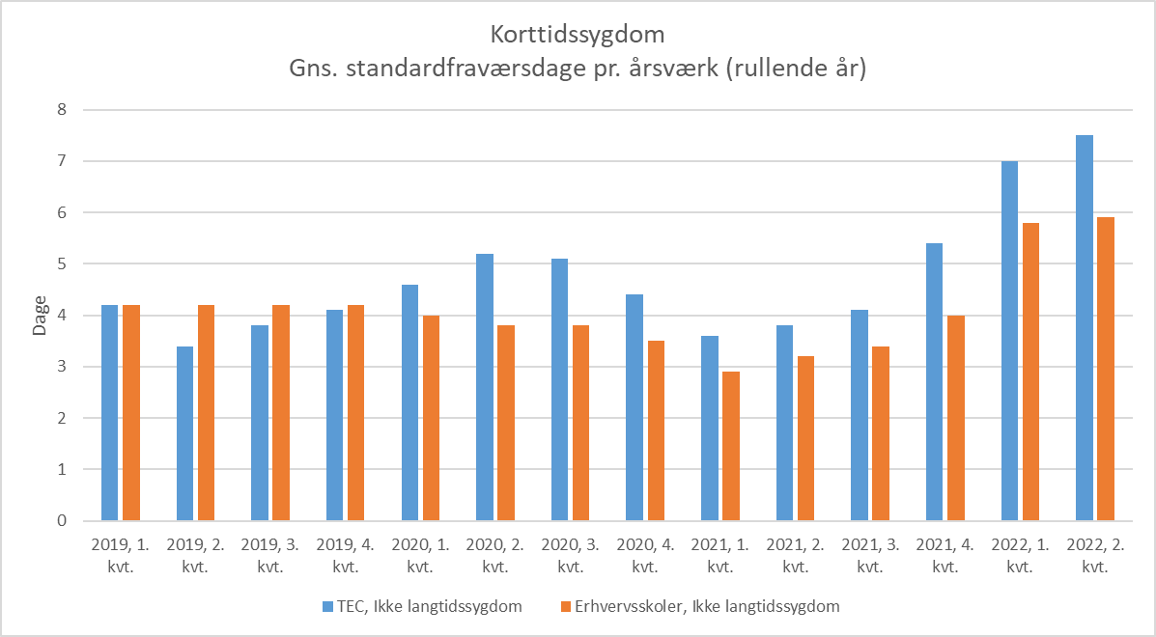
Sygefravær medarbejdere - kortidssygdom
Notes:
December 2022

Slide 16
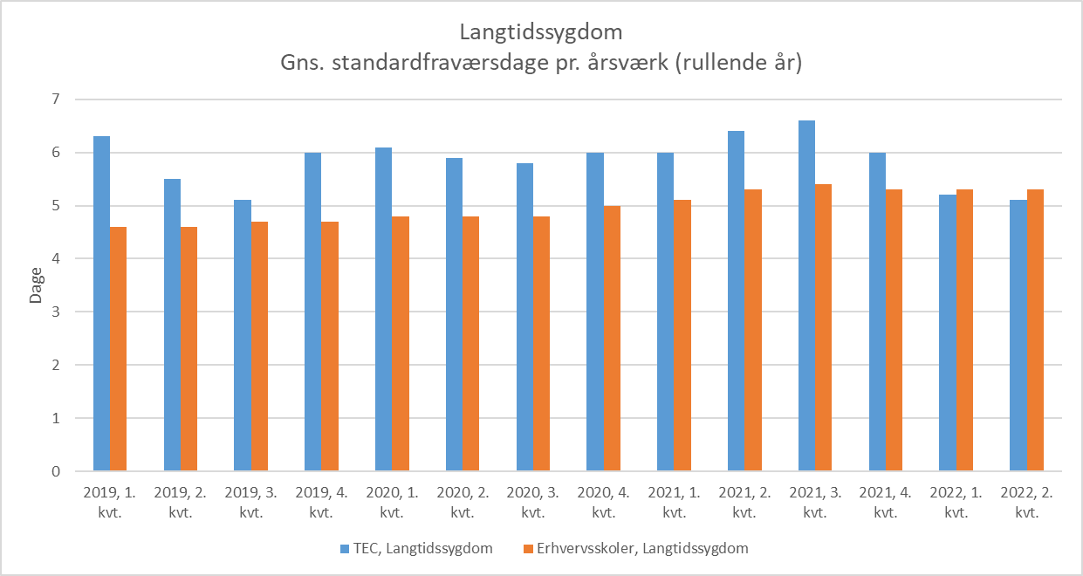
Sygefravær medarbejdere - langtidssygdom
Notes:
December 2022

Slide 17
Fastholdelse
Indgåelse af uddannelsesaftaler
Frafald
Socioøkonomisk reference
Karaktergennemsnit

Slide 18
EUD

Slide 19
TEC status 3 måneder efter påbegyndt uddannelse 3. kvartal
Kilde: https://uddannelsesstatistik.dk/Pages/Reports/1989.aspx
Notes:
April 2023

Slide 20
TEC status 3 måneder efter påbegyndt uddannelse pr. år
Kilde: https://uddannelsesstatistik.dk/Pages/Reports/1989.aspx
Notes:
April 2023

Slide 21
Benchmarking afbrud uden omvalg 3 måneder efter start 3. kvartal
Kilde: https://uddannelsesstatistik.dk/Pages/Reports/1989.aspx
Notes:
April 2023

Slide 22
GF1 status 3 måneder efter påbegyndt uddannelse
Kilde: https://uddannelsesstatistik.dk/Pages/Reports/1989.aspx
Afdeling | 3. kvartal 2017 | 3. kvartal 2018 | 3. kvartal 2019 | 3. kvartal 2020 | 3. kvartal 2021 | 3. kvartal 2022
TEC, Ballerup | 9,9% | 8,6% | 6,1% | 8,5% | 11,2% | 12,2%
TEC, Frederiksberg | 8,3% | 5,4% | 14,9% | 7,4% | 10,1% | 8,6%
TEC, Gladsaxe |  | 18,8% | 17,1% | 16,3% | 10,8% | 17,8%
TEC, Hvidovre | 8,2% | 16,0% | 14,1% | 7,8% | 6,5% | 10,1%
Samlet GF1 | 8,2% | 9,1% | 13,2% | 8,8% | 9,2% | 10,5%
NB: Tomme felter skyldes, at populationen ikke er høj nok til at en procent kan offentliggøres (anonymiseres ved population under 3 elever)
Notes:
April 2023

Slide 23
GF2 status 3 måneder efter påbegyndt uddannelse
Kilde: https://uddannelsesstatistik.dk/Pages/Reports/1989.aspx
Uddannelse og forløb | 3. kvartal 2018 | 3. kvartal 2019 | 3. kvartal 2020 | 3. kvartal 2021 | 3. kvartal 2022
Automatik- og procesuddannelse | 10,8% | 16,2% | 9,3% | 9,3% | 10,9%
Bygningsmaler | 9,2% | 16,7% | 12,0% | 12,4% | 17,4%
Cykel- og motorcykelmekaniker | 17,4% | 14,3% |  |  | -
Data- og kommunikationsuddannelsen | 13,0% | 13,9% | 11,2% | 15,5% | 16,6%
Elektriker | 12,6% | 16,0% | 18,5% | 12,0% | 9,8%
Finmekaniker | 14,3% | 11,5% | 10,0% | 12,7% | 22,0%
Flytekniker | 10,4% | - | 14,3% | - | 10,6%
Karrosseriteknikeruddannelsen | - | 14,3% | - | - | -
Køletekniker | - | 24,10% | - | 15,00% | 17,90%
Lager- og terminaluddannelse | 15,7% | 7,8% | 14,3% | 11,9% | 7,5%
Lastvognsmekaniker | 12,8% | 9,1% | 10,8% | - | -
Lufthavnsuddannelsen | 32,5% | 31,5% | 30,0% | 20,0% | 16,0%
Ortopædist |  |  | 44,4% | 30,0% | 30,0%
Personvognsmekaniker | 9,4% | 10,7% | 11,7% | 8,8% | 12,4%
Serviceassistent | 16,2% | 14,3% |  | 9,5%
Skiltetekniker | - | - | - | 10,8% | 15,0%
Smedeuddannelse | 6,8% | 15,7% | 15,6% | 15,3% | 6,5%
Vejgodstransportuddannelse | 20,0% | 14,3% | 12,8% | 11,5% | -
VVS-energiuddannelsen |  | 22,4% | 14,3% | 8,5% | 6,7%
NB: Her er der trukket status for hele år 2022, da populationen under 3 elever anonymiseres, og for 3. kvartal er der ikke er høj nok procent at offentliggøre for disse uddannelser
Notes:
April 2023

Slide 24
Frafald i overgangen mellem GF1 og GF2
Viser frafaldsprocenter én måned efter endt GF1
Kilde: https://uddannelsesstatistik.dk/Pages/Reports/1629.aspx
Notes:
April 2023

Slide 25
Frafald i overgangen mellem GF2 og HF
Viser frafaldsprocenter én måned efter endt GF2, fordelt på uddannelsesgrupper og uddannelser
Kilde: https://uddannelsesstatistik.dk/Pages/Reports/1630.aspx
Notes:
Maj 2023

Slide 26
Frafald i overgangen mellem GF2 og HF
Viser frafaldsprocenter én måned efter endt GF2, fordelt på uddannelsesgrupper og uddannelser
Kilde: https://uddannelsesstatistik.dk/Pages/Reports/1630.aspx
Notes:
Maj 2023

Slide 27
Frafald fra start på grundforløbet til og med start i uddannelsesaftale eller skolepraktik på hovedforløbet
Kilde: https://uddannelsesstatistik.dk/Pages/Reports/1627.aspx
Notes:
April 2023

Slide 28
EUD socioøkonomiske referencer – forventet frafald
Kilde: https://uddannelsesstatistik.dk/Pages/Reports/1637.aspx
Afdeling | Signifikant | Antal elever
TEC Lyngby | Ja | 62
TEC, Ballerup | Nej | 452
TEC, Frederiksberg | Ja | 1154
TEC, Gladsaxe | Ja | 196
TEC, Hvidovre | Ja | 275
Hovedtotal |  | 2139

Slide 29
Fastholdelsen på EUD fordelt på køn
Afbrud uden omvalg |  | 2019 |  | 2020 |  | 2021 |  | 2022
Forløb | Køn | Andel | Antal | Andel | Antal | Andel | Antal | Andel | Antal
GF1 | Kvinde | 0% | - | 0% | - | 0% | - | 0% | -
 | Mand | 12,8% | 69 | 8,4% | 41 | 8,6% | 41 | 10,5% | 50
 | 12,7% | 70 | 8,5% | 43 | 8,7% | 43 | 10,2% | 51 | 12,7%
GF2 | Kvinde | 15,1% | 24 | 8,0% | 15 | 7,5% | 16 | 5,7% | 8
 | Mand | 10,1% | 190 | 10,7% | 196 | 10,1% | 185 | 11,2% | 158
 | I alt | 10,5% | 214 | 10,4% | 211 | 9,9% | 201 | 10,7% | 166

Slide 30
Fastholdelsen på EUD fordelt på alder
Afbrud uden omvalg |  | 2019 |  | 2020 |  | 2021 |  | 2022
Forløb | Alder | Andel | Antal | Andel | Antal | Andel | Antal | Andel | Antal
GF1 | -17 år | 11,8% | 57 | 8,1% | 36 | 8,6% | 39 | 9,6% | 44
 | 18-19 år | 20,0% | 13 | 12,1% | 7 | 11,1% | 4 | 15,9% | 7
 | I alt | 12,7% | 70 | 8,5% | 43 | 8,7% | 43 | 10,2% | 51
GF2 | -17 år | 8,3% | 36 | 8,3% | 36 | 6,3% | 26 | 8,8% | 34
 | 18-19 år | 14,8% | 46 | 12,7% | 43 | 9,0% | 28 | 13,9% | 29
 | 20-24 år | 12,9% | 83 | 11,3% | 66 | 12,9% | 75 | 11,1% | 49
 | 25+ år | 7,6% | 49 | 9,9% | 66 | 9,8% | 72 | 10,4% | 54
 | I alt | 10,5% | 214 | 10,4% | 211 | 9,9% | 201 | 10,7% | 166

Slide 31
HTX

Slide 32
Status efter grundforløbet for elever der påbegyndte gymnasial uddannelse i august måned
Kilde: https://uddannelsesstatistik.dk/Pages/Reports/1915.aspx
Notes:
April 2023

Slide 33
Frafald 1 år efter påbegyndt gymnasieuddannelse - Benchmarking
Kilde: https://uddannelsesstatistik.dk/Pages/Reports/1913.aspx
Notes:
April 2023

Slide 34
Frafald 1 år efter påbegyndt gymnasieuddannelse
Kilde: https://uddannelsesstatistik.dk/Pages/Reports/1913.aspx
Notes:
April 2023

Slide 35
Overgang til uddannelse pr. 30. september 2 år efter fuldført GYM
Kilde: https://uddannelsesstatistik.dk/Pages/Reports/1980.aspx
Notes:
April 2023

Slide 36
Eksamenskarakter HTX
Kilde: https://uddannelsesstatistik.dk/Pages/Reports/1648.aspx
Notes:
April 2023

Slide 37
Eksamenskarakter HTX
Kilde: https://uddannelsesstatistik.dk/Pages/Reports/1648.aspx
Notes:
April 2023

Slide 38
Eksamenskarakter HTX
Kilde: https://uddannelsesstatistik.dk/Pages/Reports/1648.aspx
Notes:
April 2023

Slide 39
HTX socioøkonomiske referencer 2020/2022 – forventede karakterer
Kilde: https://uddannelsesstatistik.dk/Pages/Reports/1653.aspx
Viser statistik om karakterer og socioøkonomiske referencer opgjort på afdelingsniveau over en 3-årig periode. Den socioøkonomiske reference er et statistisk udtryk for, hvordan elever på landsplan med samme baggrundsforhold som afdelingens elever har klaret prøverne.
Afdeling | Fag | Evalueringsform | Niveau | Socioøkonomisk reference 3 år | Prøvekarakter 3 år | Forskel 3 år | Signifikant 3 år
HCØ, Ballerup | Dansk | Skriftlig | A | 6,2 | 6,3 | 0,1 | Nej
 | Eksamensresultat (inkl. bonus A) | Samlet | - | 7,8 | 7,6 | -0,2 | Nej
 | Studieområdeprojekt | Opgave/Projekt | - | 7,6 | 7,6 | 0 | Nej
HCØ, Frederiksberg | Dansk | Skriftlig | A | 5,5 | 5,3 | -0,2 | Nej
 | Eksamensresultat (inkl. bonus A) | Samlet | - | 7,2 | 7,3 | 0,1 | Nej
 | Studieområdeprojekt | Opgave/Projekt | - | 6,8 | 7 | 0,2 | Nej
HCØ, Lyngby | Dansk | Skriftlig | A | 6,5 | 6,7 | 0,2 | Nej
 | Eksamensresultat (inkl. bonus A) | Samlet | - | 8,3 | 8,4 | 0,1 | Nej
 | Studieområdeprojekt | Opgave/Projekt | - | 8 | 8,1 | 0,1 | Nej
Notes:
April 2023

Slide 40
Vækst
Ansøgninger direkte fra folkeskolen
Bestand
Praktikaftaler

Slide 41
Ansøgning 1. prioritet direkte fra folkeskolen
Kilde: https://uddannelsesstatistik.dk/Pages/Reports/1587.aspx
Notes:
April 2023

Slide 42
Bestandstal fordelt på uddannelsesgrupper
Statistikken viser bestanden (antallet) af elever som er i gang med en gymnasial uddannelse eller en erhvervsuddannelse
Kilde: https://uddannelsesstatistik.dk/Pages/Reports/1852.aspx
Antal elever | År pr. september måned
Uddannelsesgruppe | 2018 | 2019 | 2020 | 2021 | 2022
Gymnasial uddannelse | 1.425 | 1.314 | 1.320 | 1.323 | 1.271
Erhvervsuddannelse | 4.961 | 5.358 | 5.508 | 5.516 | 5.169
Hovedtotal | 6.386 | 6.672 | 6.828 | 6.839 | 6.440
Notes:
April 2023

Slide 43
EUD

Slide 44
EUD Ansøgning 1. prioritet direkte fra folkeskolen
Kilde: https://uddannelsesstatistik.dk/Pages/Reports/1587.aspx
Notes:
April 2023

Slide 45
EUD Ansøgning 1. prioritet direkte fra folkeskolen - Benchmarking
Kilde: https://uddannelsesstatistik.dk/Pages/Reports/1587.aspx
Notes:
April 2023

Slide 46
Tilgang til GF1 og GF2
Kilde: https://uddannelsesstatistik.dk/Pages/Reports/1840.aspx
Notes:
April 2023

Slide 47
Tilgang til grundforløbet august
Kilde: https://uddannelsesstatistik.dk/Pages/Reports/1840.aspx
Uddannelse | aug-18 | aug-19 | aug-20 | aug-21 | aug-22
Teknologi, byggeri og transport – samlet GF1 | 463 | 528 | 494 | 476 | 498
Automatik- og procesuddannelse | 29 | 22 | 26 | 27 | 21
Bygningsmaler | 43 | 45 | 55 | 50 | 44
Cykel- og motorcykelmekaniker | 20 | 19 | 13 | 18 | 8
Data- og kommunikationsuddannelsen | 113 | 108 | 124 | 100 | 96
Elektriker | 162 | 159 | 163 | 148 | 141
Finmekaniker | 27 | 36 | 38 | 26 | 24
Flytekniker | 41 | 38 | 39 | 19 | 27
Karrosseriteknikeruddannelsen | 7 | 12 | 10 | 9 | 6
Køletekniker |  | 9 | 12 |  | 13
Lager- og terminaluddannelse | 16 | 12 | 18 | 12 | 10
Lastvognsmekaniker | 14 | 18 | 10 | 9 | 12
Lufthavnsuddannelsen | 10 | 17 | 22 | 8 | 7
Ortopædist | 3 | 3 | 5 | 4 | 6
Personvognsmekaniker | 38 | 63 | 44 | 53 | 31
Serviceassistent | 19 | 6 |  |  | 6
Skiltetekniker |  |  | 4 | 17 | 9
Smedeuddannelse | 22 | 16 | 19 | 21 | 14
Vejgodstransportuddannelse | 15 | 26 | 9 | 14 | 11
VVS-energiuddannelsen | 48 | 40 | 41 | 41 | 46
Notes:
April 2023

Slide 48
EUD bestandstal fordelt på uddannelser
Statistikken viser antallet af elever som er i gang med en erhvervsuddannelse pr. september et givent år fordelt på uddannelse.
´
Kilde: https://uddannelsesstatistik.dk/Pages/Reports/1850.aspx
Uddannelse | 2018 | 2019 | 2020 | 2021 | 2022
Automatik- og procesuddannelsen | 173 | 182 | 190 | 221 | 210
Bygningsmaler | 235 | 244 | 284 | 324 | 300
Cykel- og motorcykelmekaniker | 93 | 92 | 99 | 112 | 100
Data- og kommunikationsuddannelsen | 933 | 961 | 982 | 970 | 936
Elektriker | 1.225 | 1.426 | 1.431 | 1.455 | 1.343
Finmekaniker | 143 | 165 | 175 | 166 | 143
Flytekniker | 129 | 148 | 150 | 139 | 117
Individuel EUD, Teknologi, byggeri og transport | 9 | 15 | 16 | 8 | 3
Karrosseriteknikeruddannelsen | 88 | 101 | 112 | 120 | 132
Køletekniker |  | 11 | 10 | 11 | 19
Lager- og terminaluddannelsen | 171 | 198 | 208 | 181 | 143
Lastvognsmekaniker | 102 | 117 | 113 | 116 | 113
Lufthavnsuddannelsen | 48 | 51 | 75 | 40 | 16
Ortopædist | 9 | 9 | 7 | 4 | 6
Personvognsmekaniker | 357 | 339 | 331 | 344 | 316
Serviceassistent | 92 | 87 | 109 | 84 | 53
Skiltetekniker | 101 | 49 | 22 | 37 | 35
Smed | 182 | 183 | 180 | 170 | 161
Teknologi, byggeri og transport | 404 | 489 | 463 | 448 | 468
Vejgodstransportuddannelsen | 125 | 137 | 165 | 175 | 131
VVS-energi | 339 | 353 | 385 | 391 | 424
Notes:
April 2023

Slide 49
HTX

Slide 50
HTX Ansøgning 1. prioritet direkte fra folkeskolen
Kilde: https://uddannelsesstatistik.dk/Pages/Reports/1587.aspx
Notes:
April 2023

Slide 51
HTX Ansøgning 1. prioritet direkte fra folkeskolen - Benchmarking
Kilde: https://uddannelsesstatistik.dk/Pages/Reports/1587.aspx
Notes:
April 2023

Slide 52
Lærepladser

Slide 53
Målsætning for indgåelse af uddannelsesaftaler på GF2 2023
Kilde: https://uddannelsesstatistik.dk/Pages/Reports/2009.aspx
Status 1. kvartal 2023
Institution | Uddannelse | Andel aftale 15 uger | Andel aftale slut GF2 | GF2 indfasningsmål 2023 | GF2 indfasningsår
TEC | Automatik- og procesuddannelse, grundforløb 2 | 36,4% | 42,1% | 61,7% | 2025
 | Bygningsmaler, grundforløb 2 | 47,4% | 88,0% | 80,0% | 2023
 | Cykel- og motorcykelmekaniker, grundforløb 2 | 0,0% | 83,3% | 68,2% | 2025
 | Data- og kommunikationsuddannelsen, grundforløb 2 | 22,7% | 28,2% | 37,5% | 2026
 | Elektriker, grundforløb 2 | 34,0% | 60,5% | 55,9% | 2026
 | Finmekaniker, grundforløb 2 |  | 100,0% | 53,9% | 2026
 | Flytekniker, grundforløb 2 |  | 14,3% | 0,0% | 2026
 | Karrosseriteknikeruddannelsen, grundforløb 2 | 57,1% | 100,0% | 80,0% | 2022
 | Køletekniker, grundforløb 2 |  | 100,0% | 80,0% | 2023
 | Lager- og terminaluddannelse, grundforløb 2 | 75,0% | 82,4% | 80,0% | 2023
 | Lastvognsmekaniker, grundforløb 2 | 100,0% | 88,9% | 80,0% | 2022
 | Lufthavnsuddannelsen, grundforløb 2 | 0,0% | 0,0% | 37,9% | 2026
 | Personvognsmekaniker, grundforløb 2 | 20,0% | 64,0% | 64,1% | 2025
 | Smedeuddannelse, grundforløb 2 | 0,0% | 86,7% | 80,0% | 2023
 | Vejgodstransportuddannelse, grundforløb 2 | 85,7% | 93,3% | 76,0% | 2024
 | VVS-energiuddannelsen, grundforløb 2 | 33,3% | 69,4% | 80,0% | 2023
NEXT har til sammenligning ikke nået målsætningen for 9 ud af 26 uddannelser – 35%
Notes:
Juni 2023

Slide 54
Målsætning for indgåelse af uddannelsesaftaler på GF2 2022
Kilde: https://uddannelsesstatistik.dk/Pages/Reports/2009.aspx
Status 2022 samlet
Institution | Uddannelse | Andel aftale 15 uger | Andel aftale slut GF2 | GF2 indfasningsmål 2022 | GF2 indfasningsår
TEC | Automatik- og procesuddannelse, grundforløb 2 | 41,7% | 46,4% | 51,7% | 2025
 | Bygningsmaler, grundforløb 2 | 62,7% | 84,8% | 75,6% | 2023
 | Cykel- og motorcykelmekaniker, grundforløb 2 | 77,3% | 77,1% | 58,2% | 2025
 | Data- og kommunikationsuddannelsen, grundforløb 2 | 12,2% | 27,0% | 27,5% | 2026
 | Elektriker, grundforløb 2 | 27,9% | 52,8% | 45,9% | 2026
 | Finmekaniker, grundforløb 2 | 41,9% | 55,6% | 43,9% | 2026
 | Flytekniker, grundforløb 2 | 0,0% | 0,0% | 0,0% | 2026
 | Karrosseriteknikeruddannelsen, grundforløb 2 | 72,4% | 89,1% | 80,0% | 2022
 | Køletekniker, grundforløb 2 | 63,6% | 78,3% | 73,5% | 2023
 | Lager- og terminaluddannelse, grundforløb 2 | 54,5% | 59,6% | 70,0% | 2023
 | Lastvognsmekaniker, grundforløb 2 | 60,0% | 79,4% | 80,0% | 2022
 | Lufthavnsuddannelsen, grundforløb 2 | 25,0% | 29,4% | 27,9% | 2026
 | Ortopædist, grundforløb 2 | 0,0% | 16,7% | 10,0% | 2026
 | Personvognsmekaniker, grundforløb 2 | 17,3% | 54,8% | 54,1% | 2025
 | Serviceassistent, grundforløb 2 | 6,7% | 66,7% | 60,6% | 2024
 | Skiltetekniker, grundforløb 2 | 70,0% | 72,0% | 80,0% | 2022
 | Smedeuddannelse, grundforløb 2 | 62,5% | 72,7% | 75,7% | 2023
 | Vejgodstransportuddannelse, grundforløb 2 | 80,8% | 88,1% | 66,0% | 2024
 | VVS-energiuddannelsen, grundforløb 2 | 53,9% | 79,9% | 79,6% | 2023
NEXT har til sammenligning ikke nået målsætningen for 18 ud af 28 uddannelser – 64%
Notes:
April 2023

Slide 55
Indgåede aftaler de seneste 12 måneder – februar 2023
Kilde: https://uddannelsesstatistik.dk/Pages/Reports/1610.aspx
Notes:
April 2023

Slide 56
AMU

Slide 57
AMU Aktivitet
Kilde: https://uddannelsesstatistik.dk/Pages/Reports/1801.aspx
Antal | 1. kvartal | 2. kvartal | 3. kvartal | 4. kvartal | Total
2018 | 3.931 | 3.387 | 2.859 | 4.538 | 14.715
2019 | 5.097 | 4.119 | 2.534 | 5.334 | 17.084
2020 | 3.664 | 1.896 | 3.075 | 4.004 | 12.639
2021 | 2.788 | 3.217 | 2.033 | 3.685 | 11.723
2022 | 4.333 | 2.972 | 1.746 | 4.010 | 13.061
Notes:
Juni 2023

Slide 58
AMU Aktivitet Benchmarking
Kilde: https://uddannelsesstatistik.dk/Pages/Reports/1801.aspx
Notes:
Juni 2023

Slide 59
AMU Viskvalitet – svarprocent
Kilde: https://teccph.sharepoint.com/sites/intra-lederintra-guide/SitePages/AMU.aspx
*BVUM krav er at 80% besvarer Viskvalitet
Notes:
Juni 2023

Slide 60
AMU Viskvalitet – kursisttilfredshed
Kilde: https://www.viskvalitet.dk/uvm/web.pages.WebFrontpage
Notes:
Juni 2023

